Slide 1
Урок - 7 ( V а ) \1у25н\ №97.
тема: \№35 \ .
ЦЕЛИ:
Изучить .
Познакомиться с .
Изучить
ЗАДАЧИ:
ТИП УРОКА:
ВИД УРОКА:
ДЕМОНСТРАЦИИ:
1. к.ф. « ».
ХОД УРОКА:
Консультация по задачам гр. 6. Эвристическая беседа по теме №32 с демонстрациями и заполнением справочника № 5. Повторение темы по опорному конспекту с акцентированием сложных мест. Первичная обратная связь по вопросам стр.209, 212. | 5м 20м 10м 10м
Д.З.$$ 86,87,88. Т. 32 | 50м

Slide 2
Что мы называем небесным экватором?
Что такое эклиптика?
Что доказывает истинность
гелиоцентрической системы?
Что такое параллакс и парсек, астрономическая единица?
Когда мы ближе к солнцу зимой или летом?

Slide 3
Домашнее задание.
Тема № 1
§ 1,2
Гр, бр№

Slide 4
Астрономия
Тема №1 § 1,2
I. введение § 1,2
Предмет астрономии
наблюдения
астрономия от физика

Slide 5
§ 1,2

Slide 6
- это сфера произвольного радиуса…
Только углы…

Slide 8
h- высота
A- азимут
p'- южный полюс мира
z' -надир

Slide 9
§ 4
Зенит
Небесная сфера -
Небесный меридиан -
Ось мира -
Полюс мира -
Надир

Slide 10
h- высота
A- азимут

Slide 12
Задание
1 Вспомните, какие объекты в окружающей местности расположены на таких расстояниях, которые приведены для тел Солнечной системы в описанной выше модели. Какой из них имеет те же размеры, что и модель Солнца (в предлагаемом масштабе)?

Slide 13
Вопросы
1. В чём состоят особенности астрономии?
2. Какие координаты светил называются горизонтальными?
3. Опишите, как координаты Солнца будут меняться в процессе его движения над горизонтом в течение суток.
4. По своему линейному размеру диаметр Солнца больше диаметра Луны примерно в 400 раз. Почему их угловые диаметры почти равны?
5. Для чего используется телескоп?
6. Что считается главной характеристикой телескопа?
7. Почему при наблюдениях в телескоп светила уходят из поля зрения?
Упражнение 1 1. Каково увеличение телескопа, если в качестве его объектива используется линза, оптическая сила которой 0,4 дптр, а в качестве окуляра линза с оптической силой 10 дптр?
2. Во сколько раз больше света, чем телескоп-рефрактор (диаметр объектива 60 мм), собирает крупнейший российский телескоп-рефлектор (диаметр зеркала 6 м)?
Задание 2 Подберите линзы, необходимые для изготовления простейшего телескопа-рефрактора. Измерив оптическую силу объектива и окуляра, определите, какое увеличение может обеспечить такой телескоп.

Slide 14
1.Небесная сфера -
2. Созвездие - область неба в определённых границах, (88 штук).
3. Телескоп нужен для собирания света. Чем больше диаметр, тем слабее звезду можно увидеть.
4.Ось мира -
5. Видимая звёздная величина …
6. Эффект Доплера ….
?№4 стр.18. По своему линейному размеру диаметр Солнца в 400раз больше диаметра Луны. Почему же их угловые диаметры почти равны.
v·λ_{лаб}
λ_{v} -λ_{лаб} =
c

Slide 15
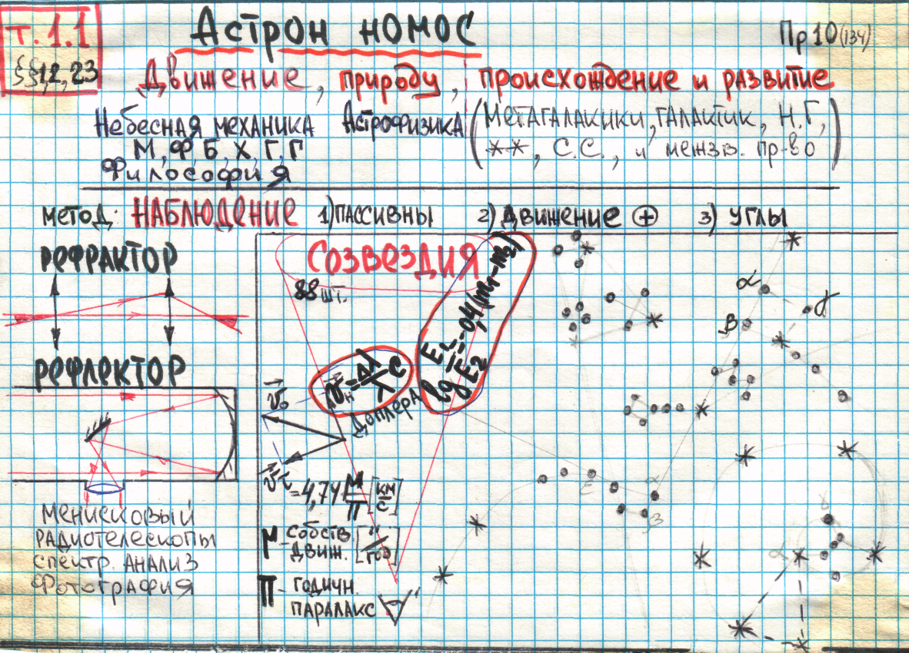
Т№1

Slide 16
Летнее небо

Slide 18
Осеннее небо

Slide 20
Околополярная область северного неба

Slide 22
Самые, самые созвездия:
Созвездие, имеющее самые большие размеры – Гидра. Его площадь 1303 кв.градуса.
Созвездие, имеющее самые маленькие размеры – Южный Крест. Его площадь 68 кв.градуса.
Созвездие, содержащее самое большое число звезд ярче 2m – Орион. Содержит 5 таких звезд.
Созвездие, содержащее самое большое число звезд ярче 3m – Скорпион. Содержит 12 звезд.
Созвездие, содержащее самое большое число звезд ярче 4m – Большая Медведица – 19 звезд.
Созвездие, содержащее самое большое число звезд ярче 5m – Центавр. Содержит 49 звезд.
Созвездие, содержащее самое большое число звезд ярче 6m – Центавр. Содержит 150 звезд.
Созвездие, в которое входит самая яркая звезда небосвода Сириус – Большой Пес.
Созвездие, которое является самым тусклым – Столовая Гора. В нем нет звезд ярче 5m .
Созвездие, в которое входит самое большое число звезд с собственными именами – Большая Медведица; таких звезд 14 (всего имеют собственные имена 275 звезд): Дубхе (a ), Мерак (b ), Фегда (g ), Мегрец (d ), Алиот (e ), Мицар (V ), Алкаид ( или Бенетнаш) (h ), Талита (u ), Танийа Бореалис (i ), Танийа Остралис (k ), Алула Бореалис (l ), Алула Остралис (m ), Муссида (n ) и Алькор (80).

Slide 24
Самые, самые созвездия:
Созвездие, имеющее самые большие размеры – Гидра. Его площадь 1303 кв.градуса.
Созвездие, имеющее самые маленькие размеры – Южный Крест. Его площадь 68 кв.градуса.
Созвездие, содержащее самое большое число звезд ярче 2m – Орион. Содержит 5 таких звезд.
Созвездие, содержащее самое большое число звезд ярче 3m – Скорпион. Содержит 12 звезд.
Созвездие, содержащее самое большое число звезд ярче 4m – Большая Медведица – 19 звезд.
Созвездие, содержащее самое большое число звезд ярче 5m – Центавр. Содержит 49 звезд.
Созвездие, содержащее самое большое число звезд ярче 6m – Центавр. Содержит 150 звезд.
Созвездие, в которое входит самая яркая звезда небосвода Сириус – Большой Пес.
Созвездие, которое является самым тусклым – Столовая Гора. В нем нет звезд ярче 5m .
Созвездие, в которое входит самое большое число звезд с собственными именами – Большая Медведица; таких звезд 14 (всего имеют собственные имена 275 звезд): Дубхе (a ), Мерак (b ), Фегда (g ), Мегрец (d ), Алиот (e ), Мицар (V ), Алкаид ( или Бенетнаш) (h ), Талита (u ), Танийа Бореалис (i ), Танийа Остралис (k ), Алула Бореалис (l ), Алула Остралис (m ), Муссида (n ) и Алькор (80).

